Slide 1

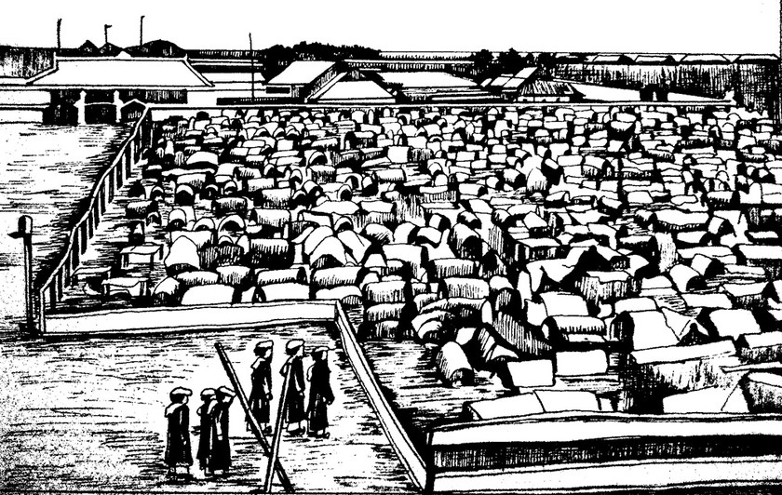
Nhà nước phong kiến thường làm gì để tuyển chọn nhân tài?
Dưới thời phong kiến, khoa cử là một trong những hình thức cơ bản để tuyển dụng nhân tài, phục vụ đất nước. Vì thế, những quy chế thi cử thường hết sức nghiêm ngặt. Thí sinh có thể bị gông cổ, đánh trượng, bỏ tù nếu phạm trường quy.

Slide 2
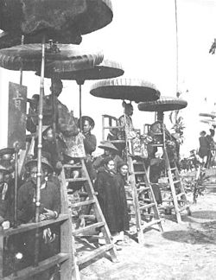
Sau cuộc thi( nghệ thuật, thể thao,giáo dục,...) thường sẽ có một buổi lễ xướng danh và trao giải.Mục đích của lễ xướng danh là gì?
Khen ngợi những người có tài, đỗ đạt cao đồng thời tuyên truyền để các thế hệ sau học tập, rèn luyện và noi theo.

Slide 3
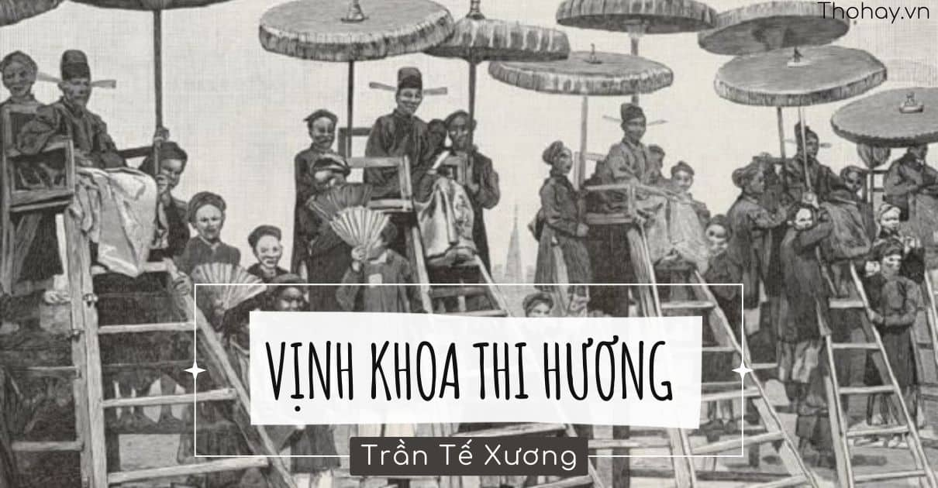

Slide 4
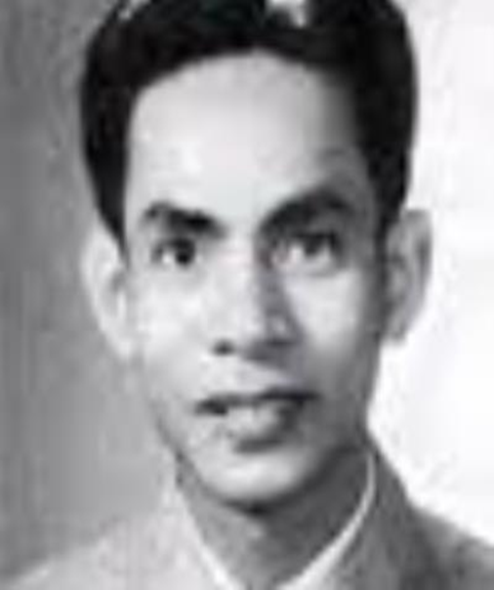


I. Tìm hiểu chung
1. Tác giả
Lí lịch
Sự nghiệp
Con người
1870- 197
Thường gọi là Tú Xương.
Có hơn 100 bài thơ, chủ yếu là chữ Nôm.
Học giỏi nhưng chỉ đỗ tú tài.
Quê: làng Vị Xuyên, huyện Mĩ Lộc, tỉnh Nam Định.
Phong cách nổi bật: trữ tình và trào phúng.
Là người cá tính, mạnh mẽ, không chịu gò bó trong khuôn phép.
Trần Tế Xương

Slide 5
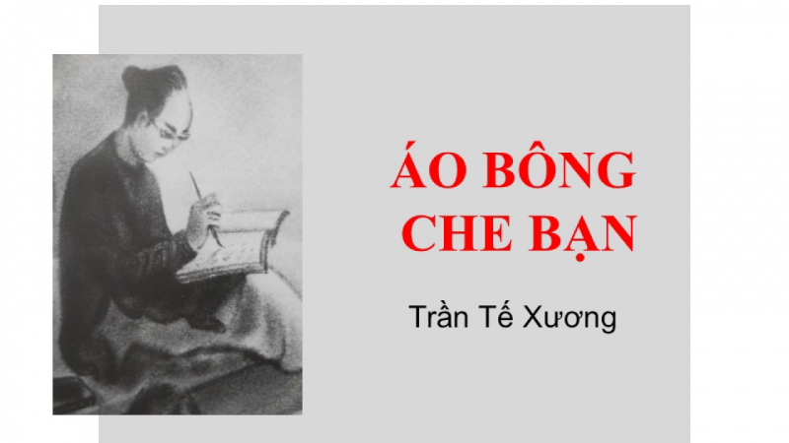


Slide 6
2. Tác phẩm
Đề tài:
Bố cục
Gồm 4 phần
Bài thơ thuộc đề tài thi cử - một đề tài khá đậm nét trong sáng tác của Tú Xương
Phương thức biểu đạt:
Biểu cảm
Hoàn cảnh sáng tác
Thể loại
Vào khoa thi năm 1897 (năm Đinh Dậu), kì thi Hương ba năm diễn ra một lần vốn từ xưa đều được tổ chức ở Hà Nội, nay bị Pháp bãi bỏ và tổ chức chung cho thí sinh ở trường Nam Định thi cùng với thí sinh trường Hà Nội. Chứng kiến hiện thực đầy bát nháo, đau xót đó, Tú Xương đã sáng tác bài thơ này
Thất ngôn bát cú đường luật
Bài thơ được viết bằng chữ Nôm

Slide 7



Bố cục
 | Số câu | Nội dung
1 | Hai câu đề | Giới thiệu về kì thi
2 | Hai câu thực | Cảnh tượng khi đi thi
3 | Hai câu luận | Những ông to bà lớn đến trường thi
4 | Hai câu kết | Thái độ phê bình của nhà thơ với kì thi

Slide 8
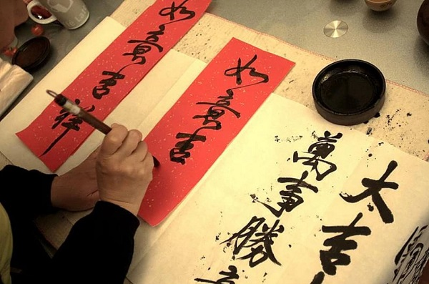
Chủ đề:chế độ thi cử phong kiến đã suy tàn cũng như cảnh ngộ mất nước trong buổi đầu của xã hội thực dân nửa phong kiến.

Slide 9
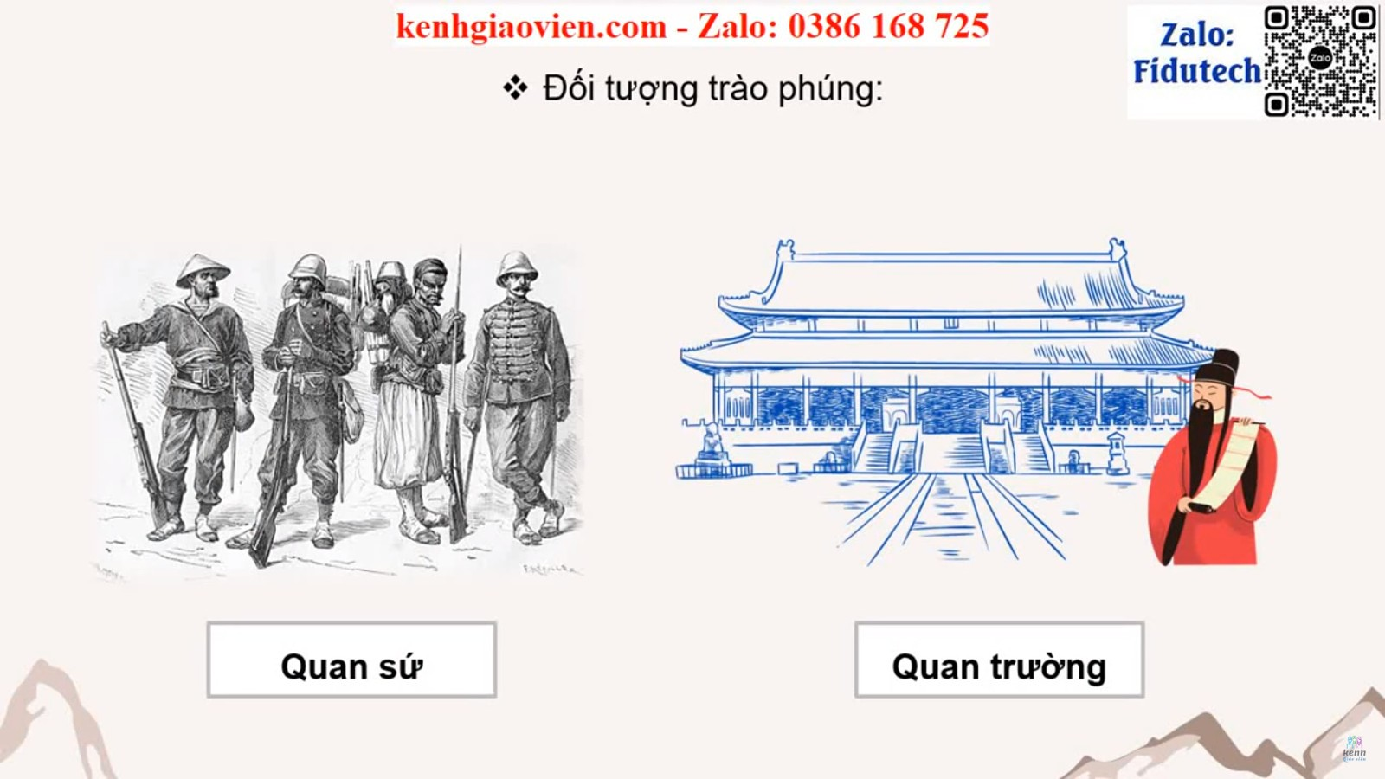
Đối tượng trào phúng:
Quan sứ
Quan trường

Slide 10
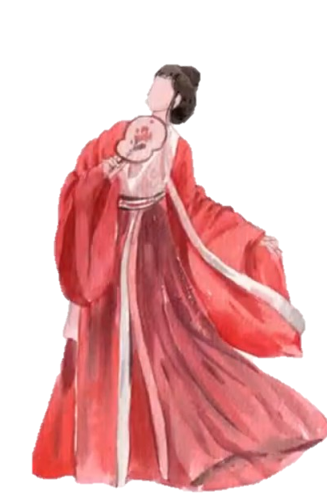

Đối tượng trào phúng:
Sĩ tử
Bà đầm

Slide 11
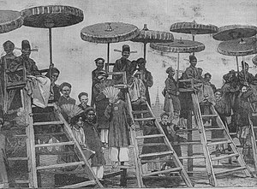
Thái độ của tác giả: mỉa mai, châm biếm

Slide 12


II. Tìm hiểu chi tiết
Hai câu đề
Giới thiệu về kì thi

Slide 13
‘Nhà nước ba năm mở một khoa,
Trường Nam thi lẫn với trường Hà.’
Hai câu đề
Trường ở Nam Định
Trường ở Hà Nội
Quang cảnh bát nháo, lẫn lộn của trường thi
. ▪ Thông báo về sự thay đổi trong tổ chức thi cử:
Bề ngoài thì bình thường: Một kì thi theo đúng thời gian thông lệ: Ba năm một lần.
Thực chất không bình thường: Trường Nam thi lẫn trường Hà. Người tổ chức không phải là triều đình mà là thực dân Pháp.
→ Cách thức tổ chức bất thường.
▪‘Nhà nước’ : bộ máy quản lí quốc gia, ở đây chỉ triều đình phong kiến nhà Nguyễn.
▪‘Ba năm’ : theo thường lệ dưới thời phong kiến, cứ ba năm có một khoa thi Hương.
Thực dân Pháp đã lập ra một chế độ thi cử khác.
=>Kì thi bị mất đi vẻ trang nghiêm

Slide 14
Hai câu thực
Những nhân vật trọng tâm của trường thi – sĩ tử và quan trường được khắc họa rất sắc nét, bộc lộ tính cách kì thi và tính chất xã hội.
Người đi thi
‘Lôi thôi sĩ tử vai đeo lọ,
Ậm ọe quan trường miệng thét loa.’
Ông quan coi thi, chấm thi
Hình ảnh: cảnh nhập trường và xướng danh

Slide 15
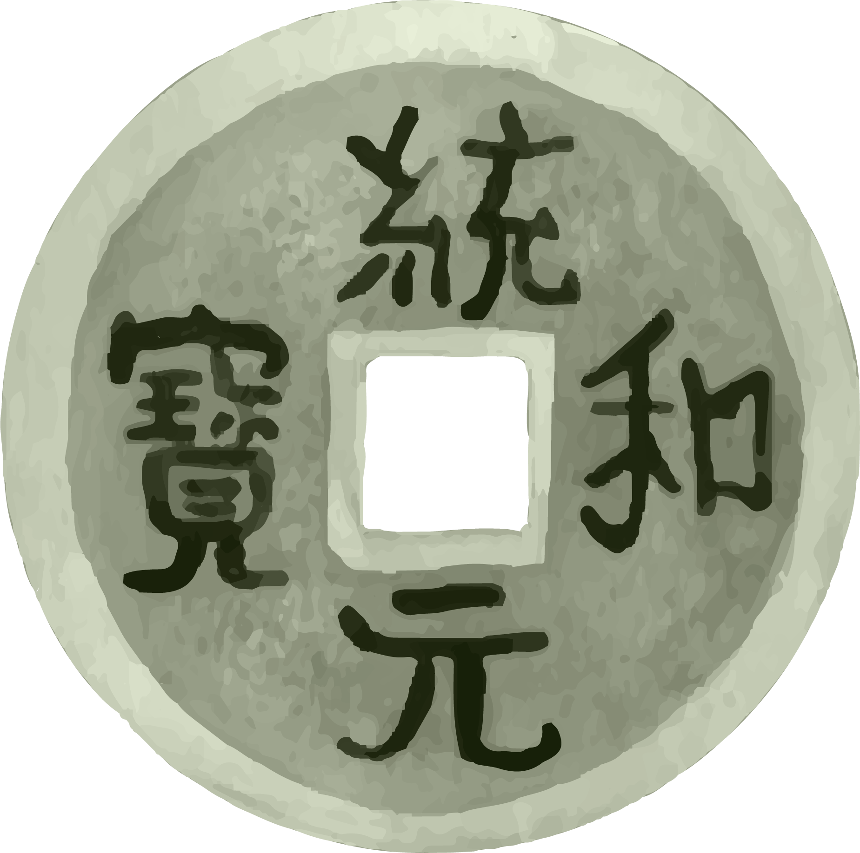
▪ ‘Vai đeo’ : tư thế và tư cách của những kẻ một thời được mang danh là kẻ sĩ, tiêu biểu cho ý thức xã hội phong kiến.
▪ ‘Lọ’: lọ đựng nước uống( thí sinh làm bài ở trong lều cả ngày, phải mang theo đồ ăn , thức uống).
Biện pháp đổi trật tự từ: nhấn mạnh dáng điệu và hành động sĩ tử, quan trường.
▪ Lôi thôi, vai đeo lọ: Hình ảnh có tính khôi hài, luộm thuộm, ý mỉa mai cái vẻ xiêu vẹo, gãy đổ, lếch thếch, chẳng ra gì của những ông cử tương lai.
Gây ấn tượng hình thức, hình ảnh thi cử của các sĩ tử khoa thi Đinh Dậu
▪ Quan trường: ậm ọe, miệng thét loa → ra oai, nạt nộ nhưng đó là cái oai cố tạo, giả vờ.

Slide 16

Nghệ thuật:
Sử dụng từ láy tượng thanh và tượng hình: ậm ọe, lôi thôi.
Đảo ngữ: Đảo trật tự cú pháp “lôi thôi sĩ tử”, “ậm ọe quan trường”.
Tạo hiệu quả gây cười ( tiếng cười đến từ mâu thuẫn giữa cái danh với cái thực):những ‘nhân tài’ trong một kì thi quan trọng nhưng nhếch nhác, kém cỏi, thảm hại.
Phản ánh sự suy vong của một nền học vấn,sự lỗi thời của đạo Nho.

Slide 17
Hai câu luận
Những ông to bà lớn đến trường thi

Slide 18
‘Lọng cắm rợp trời quan sứ đến,
Váy lê quét đất mụ đầm ra.’
▪ ‘Lọng’ : nghĩa là cờ.
▪ ‘Quan sứ’ : nói đầy đủ là quan Công sứ - viên quan người Pháp đứng đầu bộ máy cai trị của bọn thực dân ở một tỉnh .
▪ Hình ảnh: Cờ rợp trời - Tổ chức linh đình.
▪ Hình ảnh quan sứ và mụ đầm: Phô trương, hình thức, không đúng lễ nghi của một kì thi.
▪ ‘Mụ’ là từ chỉ loại đàn bà không ra gì, có là cách gọi chợ búa, thô tục. Và cách gọi như vậy làm cho người đọc thấy rất thỏa đáng. Một cách “chửi” rất sắc bén của Tế Xương.
▪ Hình ảnh: Lọng ><váy; trời >< đất; quan sứ >< mụ đầm: Đả kích, hạ nhục bọn quan lại, bọn thực dân Pháp
Báo hiệu một sự sa sút về chất lượng thi cử - bản chất của xã hội thực dân phong kiến.
Đậm đà chất hiện thực, ông phơi bày cơn giận và niềm đau của tâm hồn, của tấm lòng con người.

Slide 19
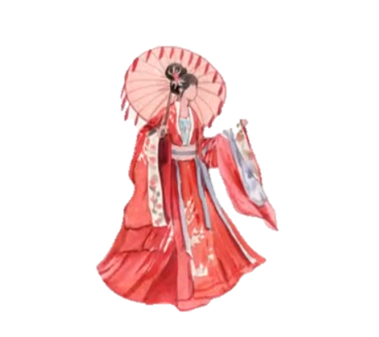


Váy lê quét đất
Lọng cắm rợp trời
Biện pháp đảo ngữ kết hợp với nghệ thuật đối đã được vận dụng một cách triệt để, tạo nên sức mạnh đả kích, châm biếm dữ dội, sâu cay.Điều này tạo nên một tiếng cười nhưng ẩn trong đso không ít nỗi xót xa.

Slide 20
Bốn câu thơ cuối vạch trần sự nhếch nhác, tùy tiện của khoa cử lúc bấy giờ. Đồng thời ngầm thể hiện nỗi xót xa, chua chát của nhà thơ.
‘Lôi thôi sĩ tử vai đeo lọ,
Ậm ọe quan trường miệng thét loa.
Lọng cắm rợp trời quan sứ đến,
Váy lê quét đất mụ đầm ra.’

Slide 21
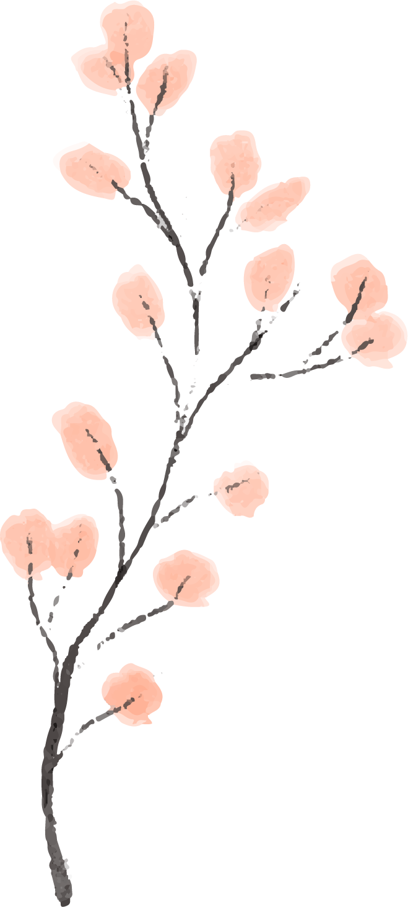
Hai câu kết
Thái độ phê bình của nhà thơ với kì thi

Slide 22
‘ Nhân tài đất Bắc nào ai đó,
Ngoảnh cổ mà trông cảnh nước nhà.’
▪ Câu hỏi tu từ mang ý nghĩa thức tỉnh các kẻ sĩ và cũng là câu hỏi với chính mình về thân phân kẻ sĩ thời mất nước.
▪ Gợi lên một nỗi nhục mất nước đang sờ sờ trước mắt mà có người còn không thấy, có kẻ còn làm ngơ, quay mặt đi như vậy, nên Tú Xương mới kêu gọi ‘ngoảnh cổ mà trông’.
▪ ’Ngoảnh cổ" của Tú Xương rất hình ảnh và biểu cảm, loại hình ảnh biếm họa, có thái độ tâm thế không cam tâm sống mãi trong cảnh nô lệ
‘Cảnh nước nhà’: hiện tạng đất nước và nỗi nhục mất nước.
▪ Tâm trạng thái độ của tác giả trước cảnh tượng trường thi: Ngao ngán, xót xa trước sự sa sút của đất nước.
▪ Thái độ mỉa mai, phẫn uất của nhà thơ với chế độ thi cử đương thời và đối với con đường khoa cử của riêng ông.
Một lời nhắn nhủ các sĩ tử về nỗi nhục mất nước. Nhà thơ hỏi người nhưng cũng chính là hỏi mình.
➔ Lòng yêu nước thầm kí, sâu sắc của Tế Xương.

Slide 23

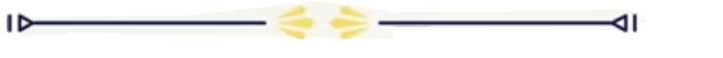
Sáu câu thơ trước
Hai câu thơ sau
Mỉa mai, châm biếm
Trữ tình
Sự kết hợp giữa cảm xúc trào phúng và trữ tình giúp nhà thơ thể hiện trực tiếp tình cảm, cảm xúc trước hoàn cảnh nước nhà. Bài thơ thể hiện nỗi đau xót trước hiện thực đất nước. Tác giả muốn đánh thức ý thức dân tộc trong con người Việt Nam, nhất là những người tài.
‘ Nhân tài đất Bắc nào ai đó,
Ngoảnh cổ mà trông cảnh nước nhà.’

Slide 24
III. Tổng Kết
Nội dung
Nghệ thuật
Bài thơ cho người đọc thấy được thái độ trọng danh dự và tâm sự lo nước thương dân của tác giả trước hiện thực mất nước của chế độ thuộc địa phong kiến.
-Sử dụng các từ ngữ phong phú, giàu sức biểu cảm.
Nhân vật trữ tình tự nhận thức, bộc lộ sự hài hước châm biếm.
-Sử dụng câu đối, biện pháp đảo ngữ kết hợp các hình ảnh tượng hình, tượng thanh, phép song hành, nghệ thuật so sánh

Slide 25

Cảm ơn!

